Slide 1
증강현실기초및실습 텀프로젝트 계획
콘텐츠 IT 20185213 김대현

Slide 2
팀원
콘텐츠 IT 20185213 김대현

Slide 3
개요
呪術(주술)
주술사가 되어 령을 퇴치하는 게임

Slide 4

시작화면
呪術
마커 인식후 캔버스 등장
게임 시작
- StartCanvas 끄기
게임 방법
- 게임 방법 적힌 Canvas 보여주기
- 보류
게임 종료
- 앱 종료
게임 시작
게임 방법
게임 종료
StartCanvas

Slide 5
전체적인 흐름
랜덤으로 퀘스트 생성
원하는 퀘스트 선택
퀘스트 수행

Slide 6
전체적인 흐름
마패(?) 인식 -> 시작화면 보여주기
게임시작 버튼 누르면 시작화면 꺼지면서 마패를 인식하라는 메시지 출력

Slide 7
퀘스트 선택
퀘스트 선택
-> 퀘스트 부적 인식(완)
-> 퀘스트 목록이 있는 오브젝트가 뜨면 원하는 퀘스트 선택(완)
-> 일정시간마다 초기화(완)
-> 초기화 버튼을 눌러서 초기화 가능(완)
-> 초기화 버튼 횟수 제한(완) & 상점에서 초기화 구매 가능

Slide 8
퀘스트 시작 및 종료
퀘스트 시작
-> 현재 퀘스트 버튼 & 결계 부적 인식
-> 임무 시작 버튼
-> 움직이지 말라는 경고문 표시
-> 적 랜덤 위치 스폰
x:50~80
y:-15~11
Z:50~80
-> 적 발견시 버튼 클릭
-> 3~5초간 카메라를 움직이지 말라는 경고문
-> 주구를 이용하여 적을 공격
퀘스트 종료
-> 귀환 부적 인식
-> 생성된 적 모두 삭제

Slide 9
령 탐색
랜덤한 위치에 령을 생성
핸드폰
플레이어
플레이어가 회전하면서 랜덤한 위치에 생긴 령을 확인
Scene에 배치하면 카메라가 마커를 인식할 때만
Rotation값이 바뀌어 둘러볼 때 발견할 수 없음
→ 카메라 자식에 배치가 안되어도 물체가 카메라를 따라다님
핸드폰의 나침반 기능을 사용하여 카메라 강제 회전시
Scene에 생성한 오브젝트가 요동치는 현상과 이미지 마커를 인식 못함

Slide 10
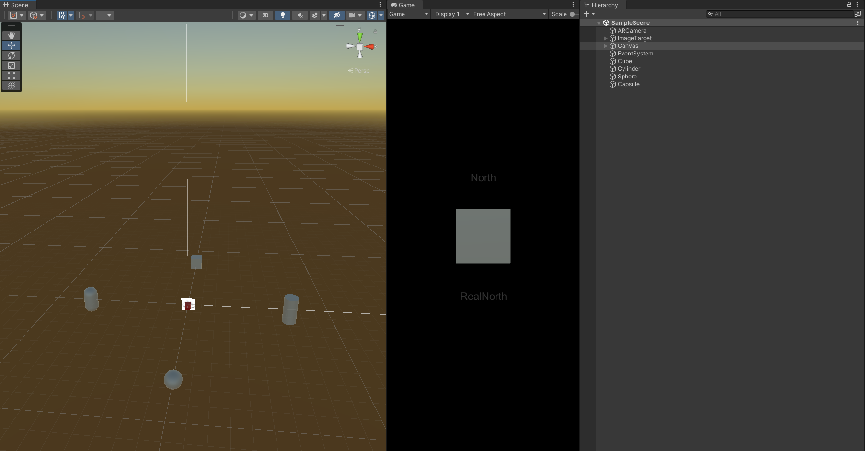

Slide 11
전투
조준점
마커 이미지를
사용하여 주구 생성
마
커
이
미
지
령
플레이어 레벨에 따라
생성되는 개수가 다름
버튼
버튼
령을 바라보고 버튼 클릭시 주구가 적에게 날아감
item
item
퀘
상
퀘
상
Battle1
Battle2

Slide 12
하단버튼
빛
?
?
임무 목록
상점
현재 임무
임무1
아이템1
임무 내용
임무2
아이템2
임무3
아이템3
갱신까지 남은시간
갱신버튼
구매
퀘
상
퀘
상
퀘
상
퀘스트
상점
현재 임무

Slide 13
하단버튼
빛
메인메뉴
임무
핸드폰 라이트 on/off
현재 퀘스트 정보
플레이어 정보
플레이어 정보가 열렸을 때는 임무 버튼 비활성화
임무 정보가 열렸을 때는 메인 메뉴 버튼 비활성화

Slide 14

정신력(체력) 상단 표기

Slide 15
카메라 회전
- 처음 마커를 인식하여 Extend Tracking 사용
하단버튼
- 버튼보다는 마커를 이용하여 콘텐츠 생성

Slide 16
플레이어 정보
클래스
- 부 적 술 사
- 묵 화 술 사
레벨
- 하급 : 기본 디폴트 레벨
- 중급 : 완료한 임무 개수가 10개 이상일 때
- 상급 : 완료한 임무 개수가 20개 이상일 때

Slide 17
플레이어 정보
윤회석
윤회석이 있으면 윤회가 가능.
윤회를 하면 최대 정신력 유지 및 레벨 한단계 낮춰서 윤회가 가능.

Slide 18



부적
기본 불 속성 스킬
이미지를 보이면 부적에 불 이펙트 & 화구 생성(완)
부적을 적에게 향했을 때 화구 날라감(완)
50데미지
소리적용하기
도사 레벨별 화구 개수 다르게 생성하기(완)
기본 방어 스킬
장막을 펼쳐서 공격을 막음

Slide 19


부적
퀘스트 캔버스 여는 부적
1초동안 인식 후 퀘스트게이트 열기(완)
인식하는 동안 부적 디자인 하기
상점 캔버스 여는 부적

Slide 20

부적
배틀 게이트를 여는 부적
부적을 인식하면 이펙트 효과 후 게이트 열기

Slide 21


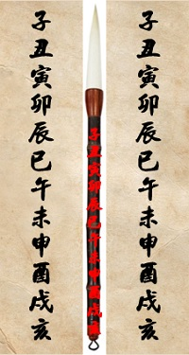

Slide 23
묵화술사
타겟을 인식하면 도화지 보여짐
타겟을 끝부분을 도화지에 대면 프리팹 생성
그림 완료 버튼을 누르면 9개 방향에서 ray 발사
Ray가 어떤 것이 인식 되었냐에 따라 소환되는 것이 다름
소환종류
-새공격
-방어
-퀘스트
-배틀게이트
-상점

Slide 24
령 종류
수비 - BasicGhost 가장 낮은 계급의 귀신, 무리지어 다니는 것이 특징
생성 후 20초가 지나면 플레이어에게 돌진
데미지 10
HP 100
두억시니 – MiddleGhost
20초마다 hit2애니메이션 취하면서 공격
데미지 20
HP 200
마왕 – BossGhost
주변 원에 1개만 생성
Random HP 2000~4000
20초마다 공격
공격패턴 – 수비날리기, 불기둥쏘기
불기둥쏘기 – 2초뒤에 데미지 50

Slide 25
상점
구매목록
-임무 갱신권
-최대정신력증가
-정신력회복포션(100~200랜덤회복)
-윤회석

Slide 26
할거
적 발견시 3초간 멈추기 텍스트 띄우기(완)
적 생성(완)
퀘스트 시작 진행하기(완)
플레이어 정보(PlayerPrefs)저장 받아오기(퀘스트 완, 기본정보 완)
퀘스트 게이트 스폰위치 조정(완)
배틀게이트 만들기(완)
고스트 스폰하기(완)
베이직고스트 만들기(완)
두억시니 만들기(완)
마왕 만들기, 마왕 프리팹 찾기(완)
퀘스트 데이터의 데이터 만들기(완)
상점만들기(완)
처음 인식할 마패 만들기(완)
묵화술사 만들기(완)
부적술사 방어(방어시 소리)(완)
화염부적 소리(완)
퀘스트부적 소리(완)
배틀게이트부적 소리(완)
상점게이트부적 소리(완)
포션사용 버튼 만들기(완)
배경 음악(완)
윤회버튼, 새로운 삶 버튼 클릭시 재시작 구현(완)

Slide 27
할거
묵화도사 소리(완)
령을 처리시 도력 증가 확인하기(완)
임무완료 다시찍기(완)
레벨별 공격부적 및 공격그림 다름(완)
제출 APK 버그판을 위한 코드 지우고 빌드하기
Ppt 귀신별 공격 패턴(완)
아이템 사용(완)
게임오버 찍기(완)
게임저장 찍기(완)

Slide 28



Slide 29


Slide 31


부 적 술 사
묵 화 술 사
子丑寅卯辰巳午未申酉戌亥
子丑寅卯辰巳午未申酉戌亥
子丑寅卯辰巳午未申酉戌亥
子丑寅卯辰巳午未申酉戌亥
子丑寅卯辰巳午未申酉戌亥
子丑寅卯辰巳午未申酉戌亥
子丑寅卯辰巳午未申酉戌亥
子丑寅卯辰巳午未申酉戌亥
子丑寅卯辰巳午未申酉戌亥
子丑寅卯辰巳午未申酉戌亥
子丑寅卯辰巳午未申酉戌亥

Slide 32
子丑寅卯辰巳午未申酉戌亥
子丑寅卯辰巳午未申酉戌亥
子丑寅卯辰巳午未申酉戌亥
子丑寅卯辰巳午未申酉戌亥
子丑寅卯辰巳午未申酉戌亥
子丑寅卯辰巳午未申酉戌亥
子丑寅卯辰巳午未申酉戌亥
子丑寅卯辰巳午未申酉戌亥
子丑寅卯辰巳午未申酉戌亥
子丑寅卯辰巳午未申酉戌亥
子丑寅卯辰巳午未申酉戌亥

Slide 33
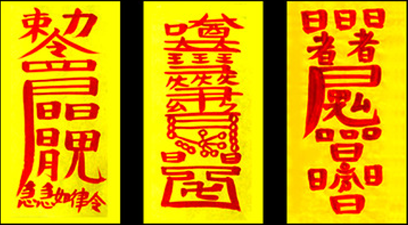

子丑寅卯辰巳午未申酉戌亥

Slide 34
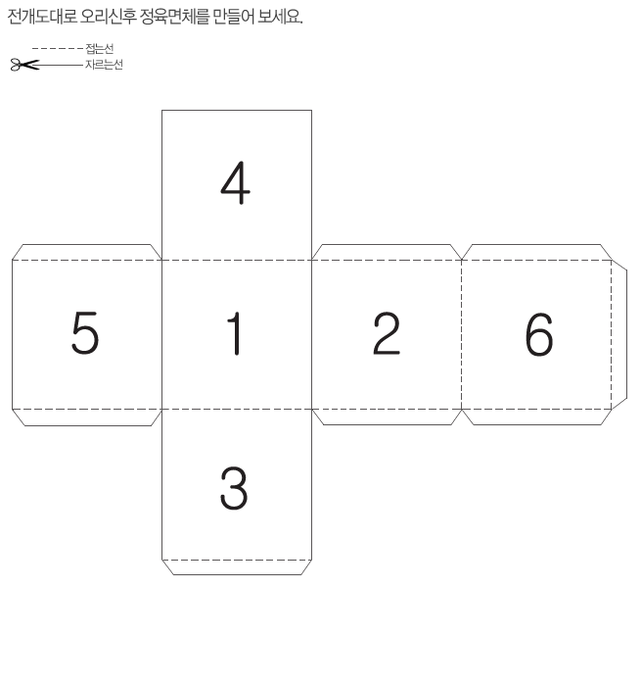

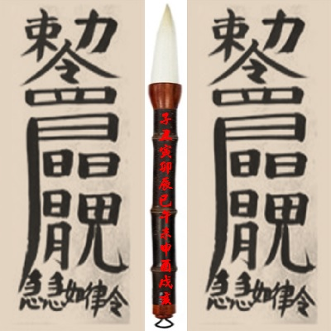
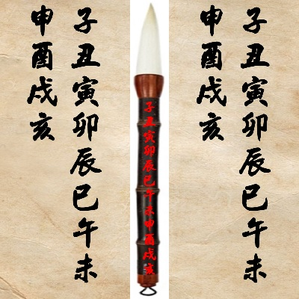
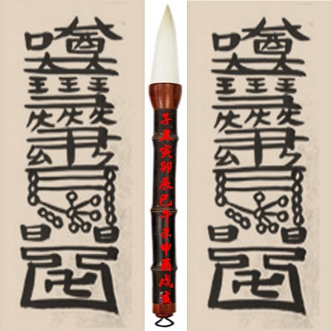
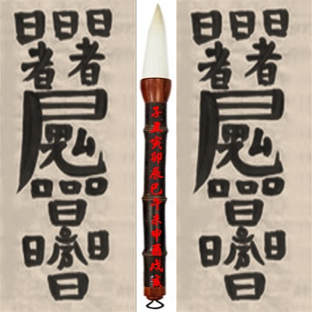
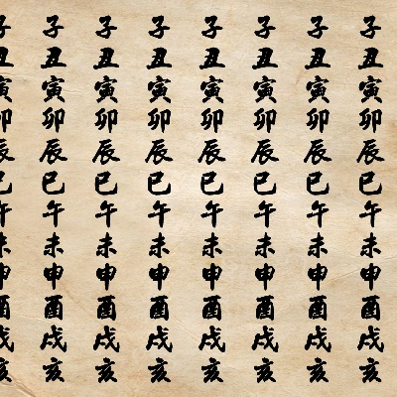

Slide 35


